Slide 1
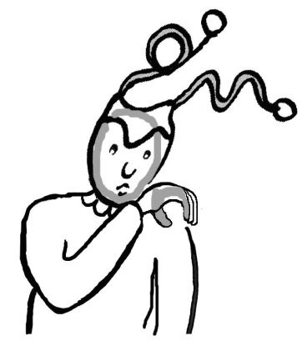
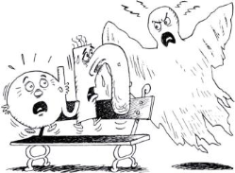
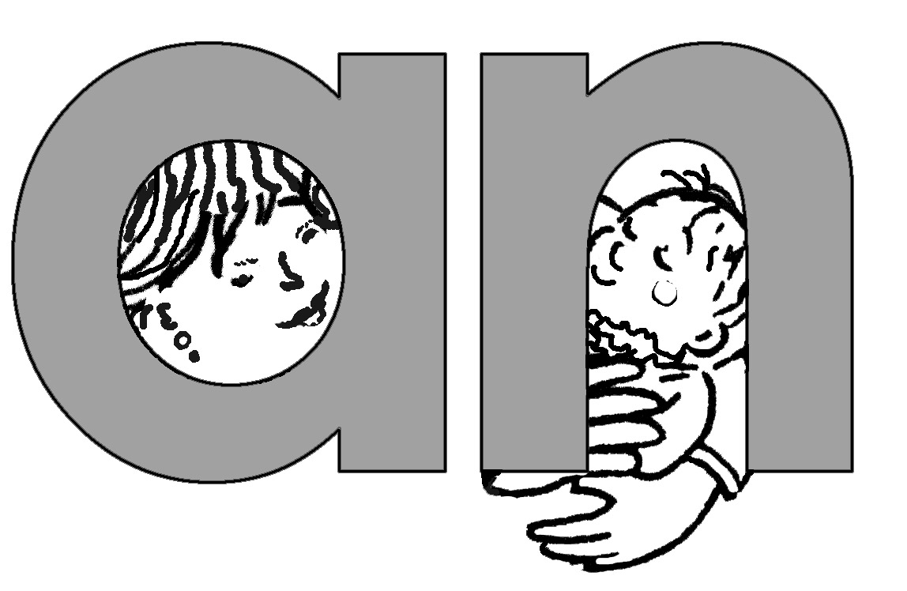
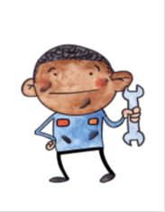
Le robinet est bouché. Alors il n’arrête pas de râler et de ronchonner : «».
an An
an An
Monsieur a et le nez sont très contents d’être en vacances. Ils chantent et dansent sur un banc mais un hurlement les surprend. Un fantôme géant se dresse devant eux : « Bande de chenapans ! Descendez de mon banc ! »
LER
maman
maman
en → vent
cho | chan | ché | chei | chen | char
fu | fai | fen | fou | fan | flo
ban | bé | bou | ben | bê | bro
nou | nen | nan | ni | né | nei
vé | vu | vou | ven | val | van
san | den | man | né | vou | tren
maman- vendredi – dans - dimanche – trente - blanche – prendre – trembler –
Attention: Nolhan et Evan
Je dois lire et savoir écrire les mots outils:
- manger
blanc– grand– encore – un enfant -ensuite

Slide 2
ENTRAINEMENT LECTURE AVEC LE SON AN
1 | 2 | 3
une tente vendredi la pente le serpent un banc la dent le dentiste Il chante. | la pendule une amande le plan la plante du piment mentir dans la danse | une enveloppe une mandarine une bande les parents une pantoufle proprement une branche Il demande.
4 |  am /em | Révisions
un rang du sang sentir attendre vendre trente Il est lent. Elle est lente. | novembre la lampe le tambour une ampoule du bambou la tempête Il tremble. Il trempe. | le cheval la chèvre la cheminée la poche la chasse la reine le balai un élève

